Slide 1
클라우드 서비스
Network Intelligent System
Notes:
로고는 교체가능합니다.

Slide 2
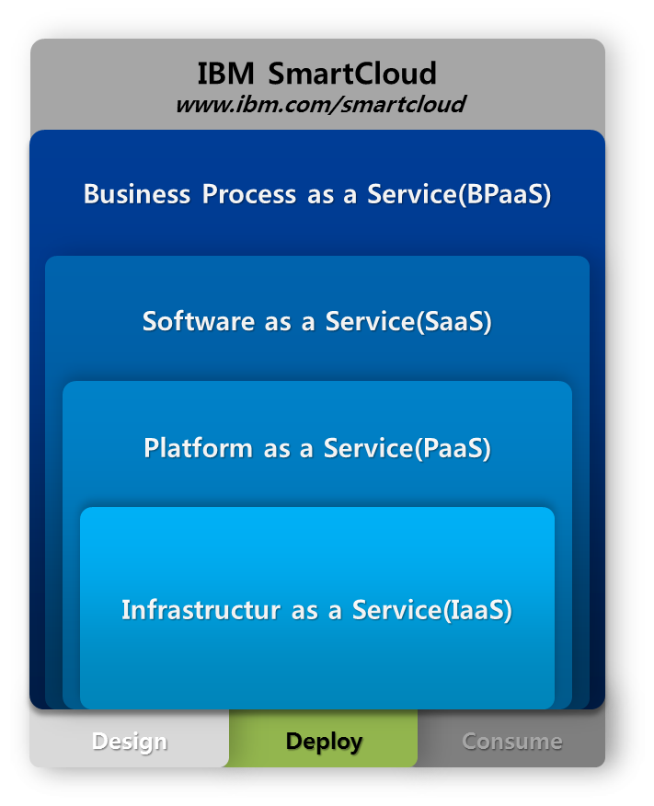
화면 예시
1. 클라우드 서비스 로드맵
○ 클라우드 서비스 로드맵 수립, 컨설팅, 설계, 구축 서비스
Public Service : Smarter Commerce, Social Business, Business Analytics & Optimization, Smarter Cities 솔루션
기업내 비즈니스 프로세스 운영을 클라우드 서비스로 제공
개인 및 기업 고객을 대상으로 애플리케이션 및 패키지 S/W 솔루션을 클라우드 서비스로 제공
Public Service : IBM Tivoli, Lotus, Rational 등 패키지 솔루션
SaaS Platform 을 On-Premise로 구축하기 위한 플랫폼 솔루션
클라우드 서비스 제공에 필요한 서비스 요소를 구축, 테스트, 배포 및 관리할 수 있는 모든 환경 및 도구 서비스
확장성과 탄력성 있는 서비스 제공을 위한 미들웨어 솔루션
미들웨어 및 하드웨어가 통합된 클라우드 어플라이언스
서버, 스토리지 등의 인프라 자원을 사용자가 필요한 만큼 탄력적으로 제공, 클라우드 서비스 관리 및 보안 관리 제공
x86, UNIX서버 가상화, 스토리지 가상화/클라우드 솔루션
클라우드 서비스 관리, 미터링 및 빌링, 클라우드 보안 관리 솔루션
Public IaaS 서비스

Slide 3
대시보드 샘플
2. 클라우드 컴퓨팅 서비스 및 구성
○ 주요 서비스 및 구성
서비스 제공자
개방형 표준
서비스
(SaaS)
클라우드 클라이언트
SaaS 플랫폼
클라우드
서비스
DaaS
클라우드보안
웹 OS
모바일
동기
모바일
가상화
클라이언트
경량 플랫폼
플랫폼
(PaaS)
클라우드
관리
OpenLDAP
OpenSSO
클라우드
비즈니스 플랫폼
Hadoop/Pig
Tomcat
클라우드 플랫폼
개발 환경 및 도구
Ganglia
Zabbix
Nagios
GroundWork
Eucalyptus
Tashi
PRS
OpneNebula
클라우드
연동
개인
정보 보안
서비스 전달
플랫폼
레거시
서비스 연동
Spring, Struts, mybatis,
Hibernate, uEngine
데이터
보안
클라우드
QoS 관리
Qpid,
ActiveMQ
분산 데이터 저장관리
분산 병렬 처리
HadoopDFS
GlusterFS
Hbase
MySQL
Hadoop/
MReduce,
OpenMPI
Zookeeper
고가용
응용 트래픽
관리
SLS 보장
정책
병렬처
리관리
클라우드
사용자
단말
인증
인프라
(IaaS)
분산파일
분산DB
병렬처리
레포팅
SLA 관리
가상자원 및
자원 관리
Xen/KVM/VirtualBox/OpenVine
DaaS/Libvirt/VirtManager
과금
가상화 이미지
네트워크
보안
미터링
컴퓨팅
스토리지
네트워킹
기타
이미지
이미지 메타데이터
프로비저닝
모니터링
소프트웨어 커널 (OS, VM 관리자)
Linux(Cent OS, Redhat..)
펌웨어, 하드웨어 (서버, 스토리지, 네트워크 등)

Slide 4
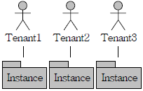
대시보드 샘플
3. 클라우드 컴퓨팅 Saas 성숙도
○ SaaS 아키텍쳐 성숙도 : 개발시 단계별로 접근 고려 필요
구분 | 설명
Level1: Ad Hoc/Custom | ASP와 유사. 고객별로 별도의 인스턴스를 제공
Level 2: Configurable | 고객별로 별도의 인스턴스를 제공하고, 서비스내의 설정으로 커스터 마이징 가능. 멀티테넌시는 아님
Level3: Configurable, Multi-Tenant-Efficient | 모든 고객을 하나의 인스턴스로 지원하고 메타데이터를 통해 커스터마이징 하며 멀티테넌시를 제공
Level4: scalable, Configurable, Multi Tenant- Efficient | 부하 분산시스템에서 모든 고객을 지원. 고객의 데이터 분산관리 및 재구성이 가능한 메타데이터

Slide 5
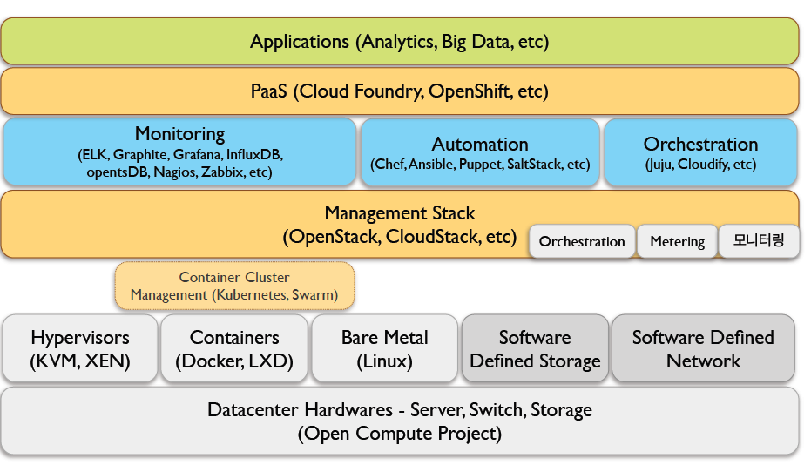
대시보드 샘플
4. 클라우드 컴퓨팅 빌딩블럭
○ 주요 스택 빌딩블럭

Slide 6
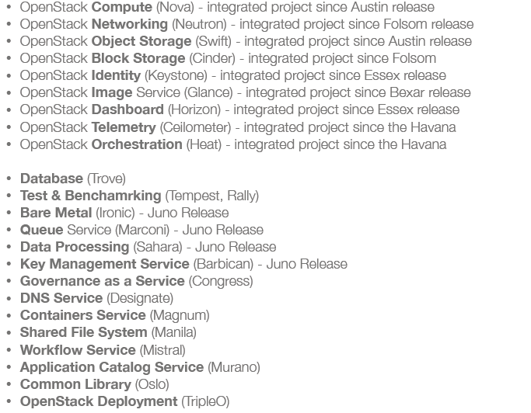
대시보드 샘플
5. 클라우드 컴퓨팅 openstack projects
○ 주요 기술 및 스택

Slide 7
대시보드 샘플
6. 클라우드 컴퓨팅 주요 기술
○ 주요 기술
주요 기술 | 개념 및 의미 | 요소 기술
가상화 | 물리적인 하드웨어의 한계를 넘어서 시스템을 운영할 수 있는 기술 여러 대의 전산자원을 마치 한 대처럼 운영하거나 한대의 전산자원을 마치 여러 대의 자원처럼 나눠서 이용 | Resource Pool, Hypervisor, 가상 I/O, Partition Mobility 등
서비스 프로비저닝 | 서비스 제공자가 실시간으로 자원을 제공하는 기술 서비스 신청부터 자원 제공까지의 업무를 자동화하여 클라우드 컴퓨팅의 경제성과 유연성 증가에 기여 | 자원 제공 기술
자원 유틸리티 | 전산자원에 대한 사용량을 수집하고, 이를 바탕으로 사용한 만큼만 비용을 지불하도록 하는 기술 개념 | 사용량 측정, Rating, 과금, 사용자 계정관리
SLA (서비스 수준관리) | 외부 컴퓨팅 자원을 활용하는 클라우드 컴퓨팅의 특성상 서비스 수준이라는 계량화된 형태의 운영 품질 관리 필요 | 서비스 수준 관리 체제
보안 및 프라이버시 | 외부 컴퓨팅 자원에 기업 또는 개인의 민감한 정보를 저장함에 따라 해당 정보에 대한 보안이 주요한 이슈로 부각되어 이를 방지하는 기술이 필수적임 | 방화벽, 침입방지, 접근권한 관리 기술 등
다중 공유 모델 | 하나의 정보자원 인스턴스를 여러 사용자 그룹이 완전히 논리적으로 분리된 형태로 사용하는 모델 소프트웨어 서비스(SaaS)를 제공하는 데 필수 요소 | Multi-tenancy
Data Integration/Migration | 하이브리드 클라우드 구현시, Legacy System 과 Public Cloud간의 데이터 및 이벤트 싱크 또는 Private Cloud와 Public Cloud 간의 데이터 및 이벤트 싱크를 위한 기술 Public Cloud 로 전환 시 Data migration 기술 또는 Process integration | -
대규모 분산처리 | 대규모(수천 노드 이상)의 서버 환경에서 대용량 데이터를 분산 처리하는 기술 | 분산처리 기술 Hadoop 외
오픈 인터페이스 | 인터넷을 통하여 서비스를 이용하고 서비스 간에 정보 공유를 할 수 있는 인터페이스 기술 클라우드 컴퓨팅 기반의 SaaS, PaaS 등에서 기존 서비스에 대한 확장 및 기능 변경 등에 적용 | SOA, Open API, Web Service 등

Slide 8
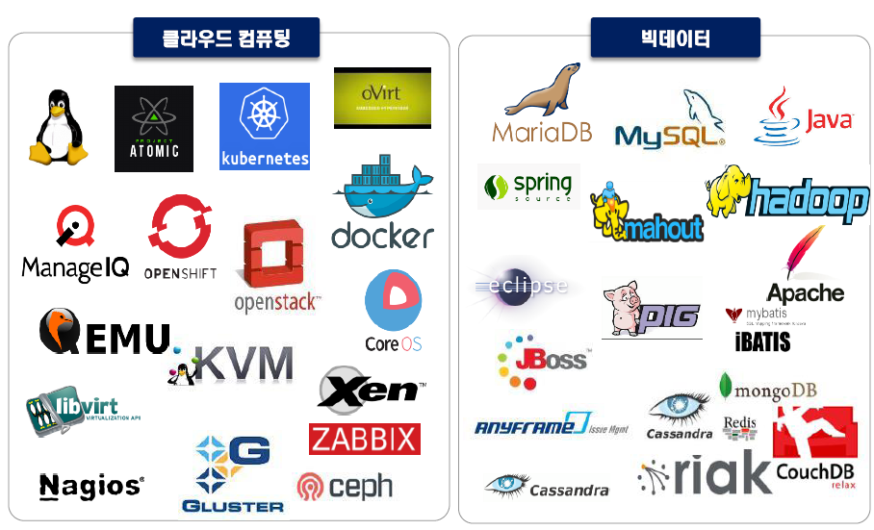
대시보드 샘플
7. 클라우드 컴퓨팅 주요 오픈소스SW
○ 오픈소스SW

Slide 9
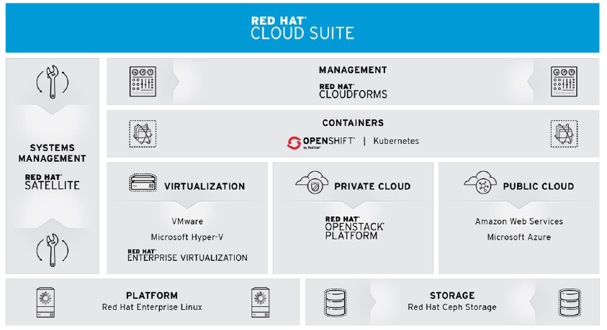
대시보드 샘플
8. RedHat 클라우드
○ RedHat 클라우드 플랫폼

Slide 10
대시보드 샘플
8. RedHat 클라우드
○ RedHat 클라우드 플랫폼

Slide 11
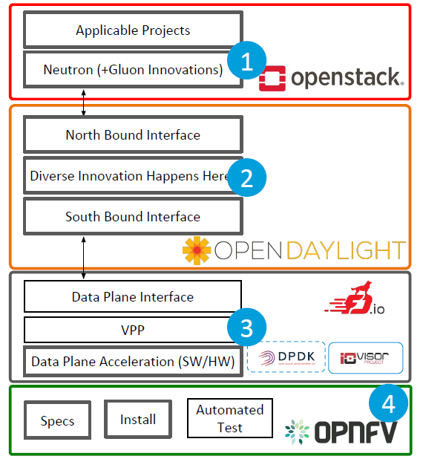
대시보드 샘플
9. 클라우드 Openstack과 SDN
○ 클라우드 + SDN

Slide 12

감사합니다
㈜하몬소프트 www.hamonsoft.co.kr
본사 서울 금천구 디지털로 9길 32 갑을그레이트밸리 B동 1201~3호
벤쳐센터 서울 금천구 가산디지털1로 137 롯데IT캐슬 11층
Tel. 070-8679-8700 / Fax. 070-8240-8720

